Slide 1
POKRAČOVÁNÍ MODEL 45
Keynesiánský model
produkt

Slide 2

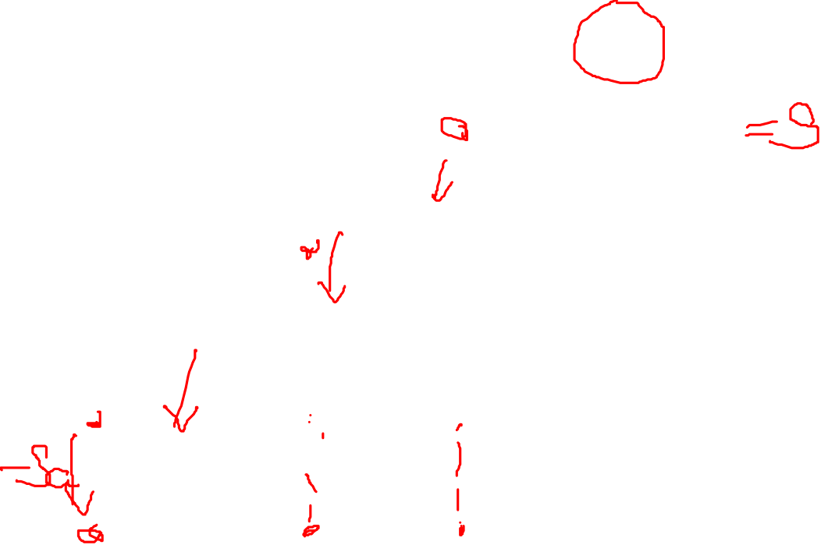
Graf úspor
S
s*Y
40
-Sa +s*Y
30
20
10
0
Y
100
200
-S_{a}
-10

Slide 3
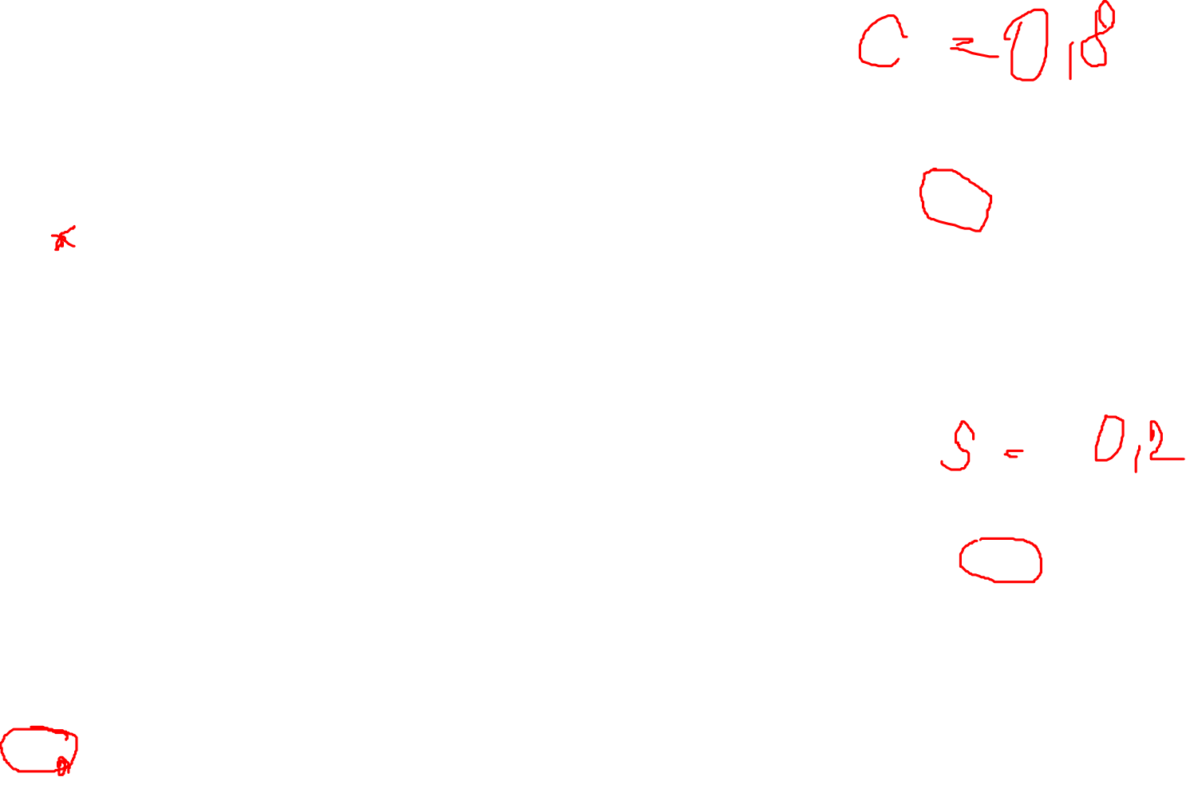
170
C
90
C = Ca + c*Y
50
Y | Ca | c*Y | C
0 | 10 | 0 | 10
10 | 10 | 8 | 18
50 | 10 | 40 | 50
100 | 10 | 80 | 90
200 | 10 | 160 | 170
18
10
0
Y
0
10
50
100
200
I
30
S = -Sa +s*Y
10
Y | -Sa | s*Y | S
0 | -10 | 0 | -10
10 | -10 | 2 | -8
50 | -10 | 10 | 0
100 | -10 | 20 | 10
200 | -10 | 40 | 30
Y
0
50
100
200
-8
-10

Slide 4
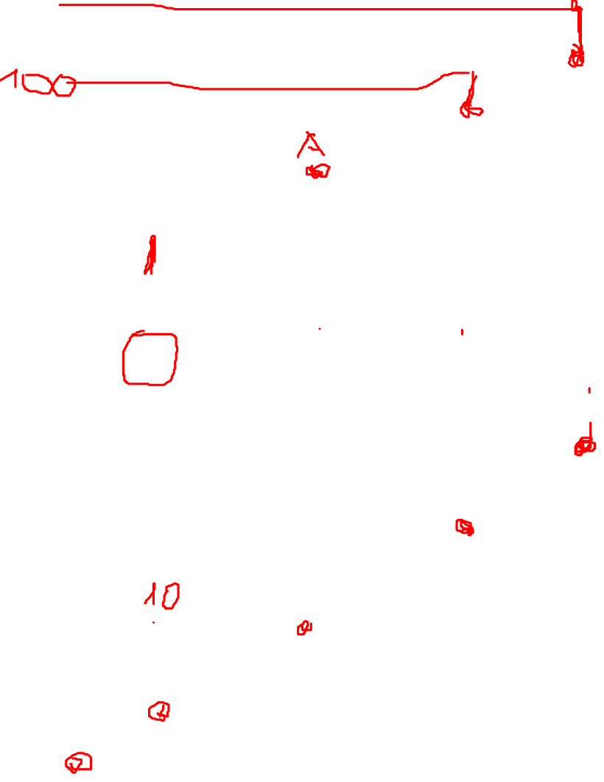
170
C
90
C = Ca + c*Y
50
Y | Ca | c*Y | C
0 | 10 | 0 | 10
10 | 10 | 8 | 18
50 | 10 | 40 | 50
100 | 10 | 80 | 90
200 | 10 | 160 | 170
18
10
0
Y
0
10
50
100
200
I
30
S = -Sa +s*Y
10
Y | -Sa | s*Y | S
0 | -10 | 0 | -10
10 | -10 | 2 | -8
50 | -10 | 10 | 0
100 | -10 | 20 | 10
200 | -10 | 40 | 30
Y
0
50
100
200
-8
-10

Slide 5
PRAVIDLO
mpc +mps =1
C_{a} = - S_{a}
c +s =1
S_{a} jsou záporné úspory, když důchod je roven nule, tj. autonomní úspory. Velikost záporných úspor je rovna autonomní spotřebě C_{a}
Příklad
C = 10 +0,8 *Y Y = 0 S = -10 +0,2*Y
Nezapomenout disponibilní důchod

Slide 6
PRAVIDLO
mpc +mps =1
C_{a} = - S_{a}
c +s =1
S_{a} jsou záporné úspory, když důchod je roven nule, tj. autonomní úspory. Velikost záporných úspor je rovna autonomní spotřebě C_{a}
Příklad
C = 10 +0,8 *Y Y = 0 S = -10 +0,2*Y
Nezapomenout disponibilní důchod

Slide 7
Firmy
Investice I
Plánované a neplánované investice
I_{p a} I_{N}
I_{p} ty které firma skutečně plánuje _{a}
I_{N ve} formě zásob

Slide 8
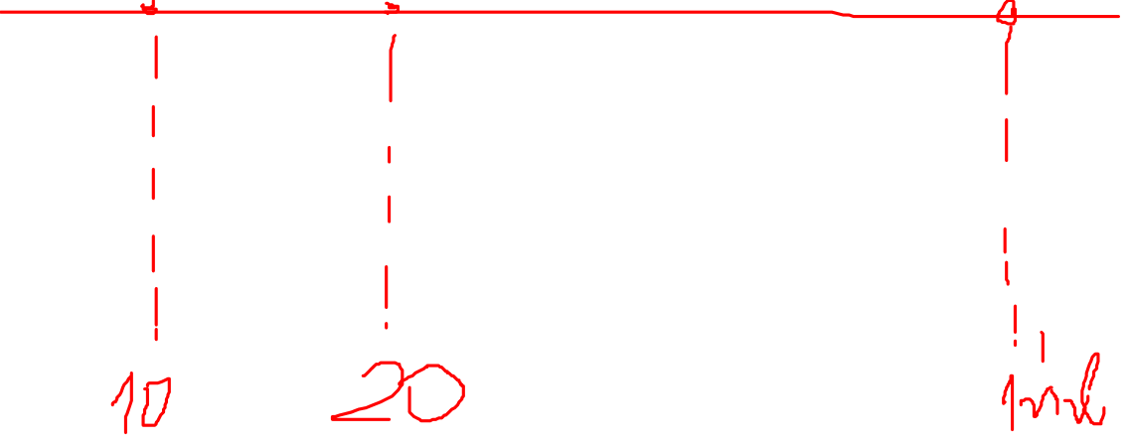
KŘIVKA autonomních investic I_{a}
I
I_{a}
10 Kč
Y

Slide 9
Rovnovážná úroveň
Agregátní poptávka AD je množství statků, které subjekty skutečně koupí, tedy je souhrnem spotřebních výdajů a investic. V souladu s touto úvahou je produkt v rovnovážné úrovni Y, je-li roven agregátní poptávce. Platí vztah Y=AD.
AD = Y
C+I = C+ S
S=I

Slide 10
Rovnovážná úroveň produktu
Agregátní poptávka AD je množství statků, které subjekty skutečně koupí, tedy je souhrnem spotřebních výdajů a investic. V souladu s touto úvahou je produkt v rovnovážné úrovni Y, je-li roven agregátní poptávce. Platí vztah Y=AD.
AD = Y
Rovnovážný HDP je takový produkt, kdy se plánované výdaje rovnají skutečně vytvořenému produktu neexistují neplánované investice

Slide 11
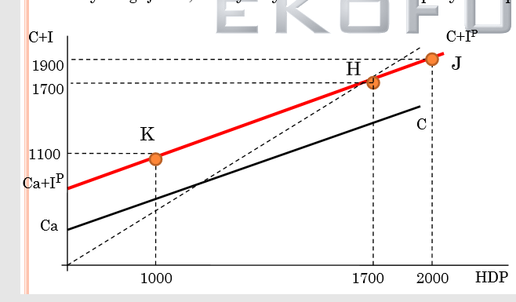
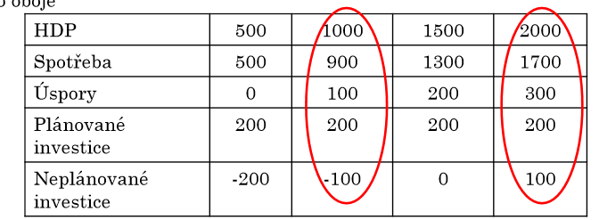
1500
300 je 1300 tzv. snědla jsem 1000 ☺
1500

Slide 12
AS = 45⁰
AD
I_{n} tvoříme zásoby
A
AD = Ca + c*Y + Ia
^{= Y}
Rovnováha ekonomiky
I_{n} čerpáme ze zásob
Ca + Ia
„V případě, že se křivka AD nachází pod tvoříme zásoby“
Y

Slide 13
Rovnovážná úroveň
Agregátní poptávka AD je množství statků, které subjekty skutečně koupí, tedy je souhrnem spotřebních výdajů a investic. V souladu s touto úvahou je produkt v rovnovážné úrovni Y, je-li roven agregátní poptávce. Platí vztah Y=AD.
AD = Y
C+I = C+ S
S=I

Slide 14
Multiplikátor násobení
Jsem firma a chci investovat stroj za 1 korunu → jaký to má dopad na produkt
Změní se produkt o 1 korunu? ∆I = 1 C = 0,5 s = 0,5
Zaměstnanec dám 1
C = 0,5
s = 0,5
C = 0,25
s = 0,25

Slide 15
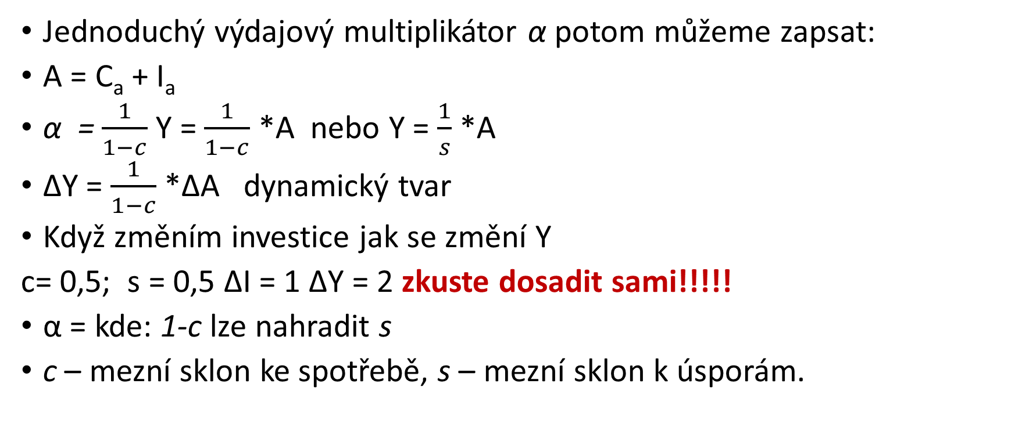
Multiplikátor násobení
Jednoduchý výdajový multiplikátor α potom můžeme zapsat:
A = C_{a} + I_{a}
α = $\frac{1}{1−c}$ Y = $\frac{1}{1−c}$ *A nebo Y = $\frac{1}{s}$ *A
∆Y = $\frac{1}{1−c}$ *∆A dynamický tvar
Když změním investice jak se změní Y
c= 0,5; s = 0,5 ∆I = 1 ∆Y = 2 zkuste dosadit sami!!!!!
α = kde: 1-c lze nahradit s
c – mezní sklon ke spotřebě, s – mezní sklon k úsporám.
Multiplikátor 2-sektorové ekonomiky

Slide 16
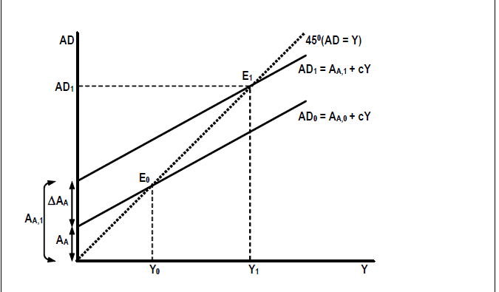
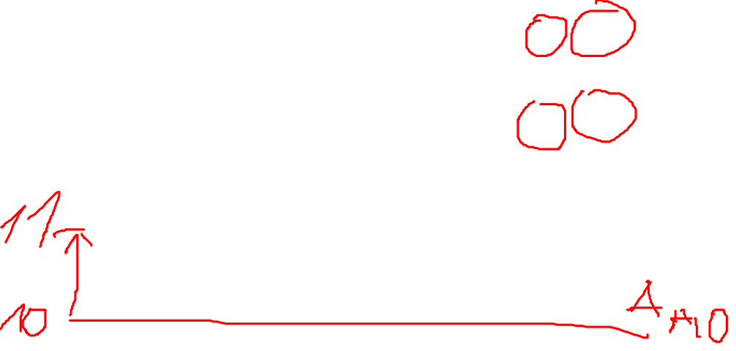
Graf multiplikátoru

